Slide 1
REFACTORIZACION
• Proceso de modificar código
• Mejorar su estructura interna
• Sin cambiar su comportamiento externo
1
2
3
Clean Code
Principios SOLID
Clean Architecture
Código que no solo funcione, sino que también sea fácil de entender y mantener, lo que contribuye a la calidad y sostenibilidad del software a largo plazo
Directrices en la programación orientada a objetos que buscan hacer el código más comprensible, flexible y mantenible.
Diseño de software que promueve la separación de preocupaciones y la independencia de las distintas capas del sistema

Slide 2
CLIENTES CALIDAD DE DATOS
API
Parametrización Dinámica
Clase
BalconServicios.cs
AFECTACIONES
Método
EnviarFormularioPersona

Slide 3
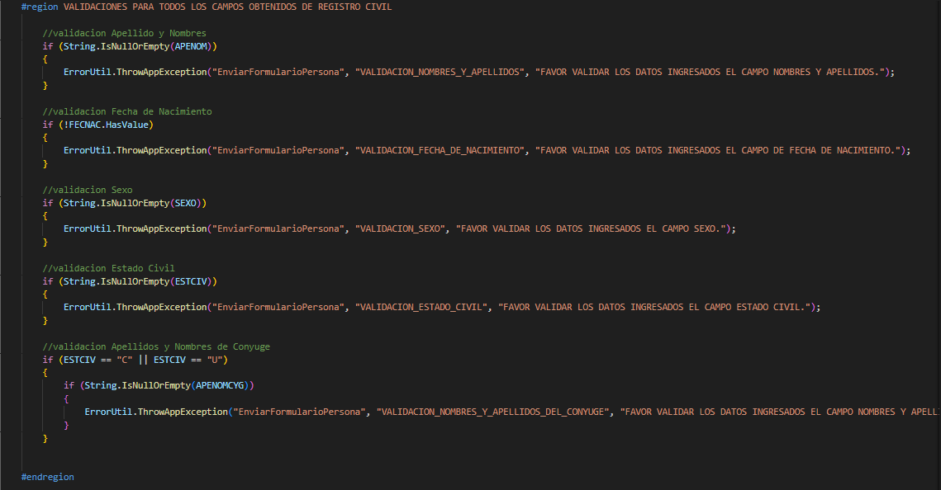
FRAGMENTO DE CODIGO ACTUAL (PARTE 1)

Slide 4
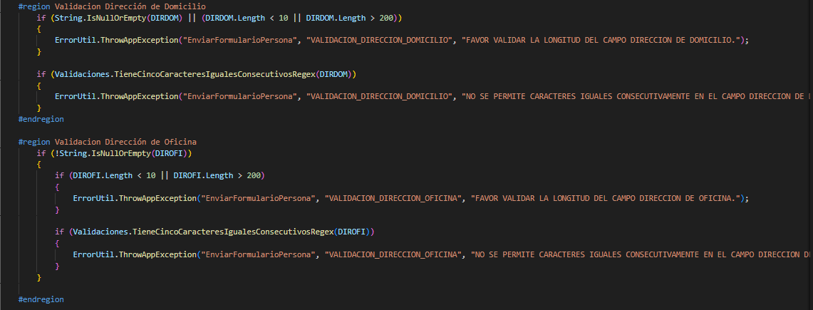
FRAGMENTO DE CODIGO ACTUAL (PARTE 2)

Slide 5
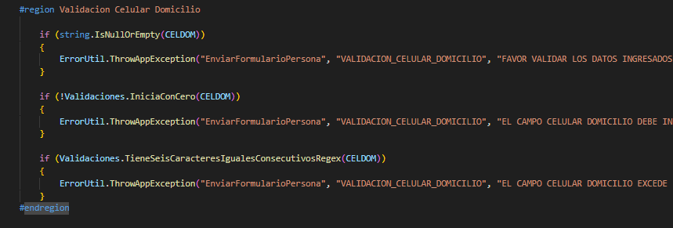
FRAGMENTO DE CODIGO ACTUAL (PARTE 3)

Slide 6
NOVEDAD
Método “EnviarFormularioPersona” contiene mas de 1000 líneas
Código Difícil de Mantener
No Reutilizable
Duplicidad de código
Inconsistencias

Slide 7
REFACTORIZACION
Separación de Responsabilidades
Dividir el código en métodos más pequeños y específicos
Legibilidad
Centralización
Reusabilidad
El código es más fácil de leer y entender
Si necesitas cambiar la lógica de validación, solo necesitas hacerlo en un lugar.
Puedes reutilizar los métodos de la clase "Validador" en otros contextos.

Slide 8
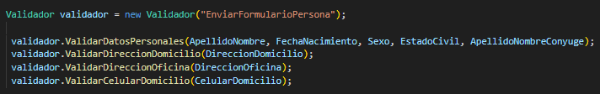
IMPLEMENTACION
Estructura de clases
MENSAJES
VALIDADOR

Slide 9
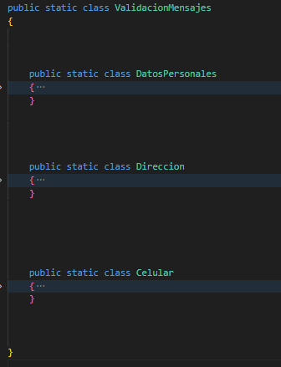
MENSAJES DE VALIDACION
ValidacionMensajes
DatosPersonales
Direccion
Celular

Slide 10
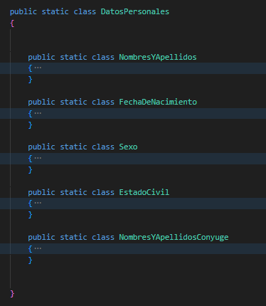
MENSAJES DE VALIDACION
ValidacionMensajes
DatosPersonales
NombresYApellidos
FechaDeNacimiento
Sexo
EstadoCivil
NombresYApellidosConyuge
Direccion

Slide 11
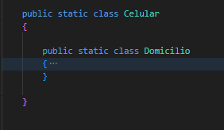
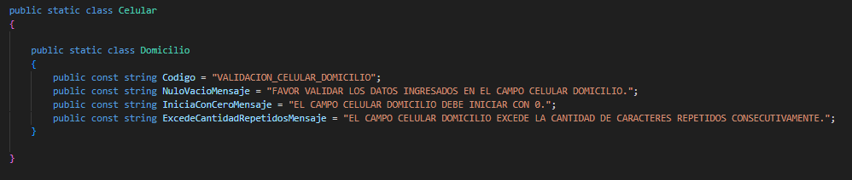
MENSAJES DE VALIDACION
ValidacionMensajes
DatosPersonales
Direccion
Celular
Domicilio

Slide 12
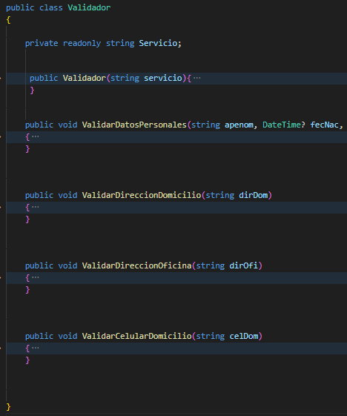
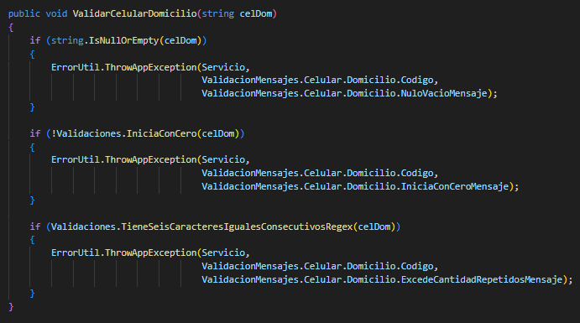

VALIDACION DE DATOS
DETALLE

Slide 13
IMPLEMENTACION
Estructura de clases
MENSAJES
VALIDADOR

Slide 14
SENTENCIAS DML
API
Parametrización Dinámica
AFECTACIONES
Modulo
DLL
Clase
CatalogoDLL.cs
Clase
CorreoDLL.cs
Clase
FormatoDLL.cs
Clase
ModeloDLL.cs
Clase
MonitorBalconDLL.cs

Slide 15
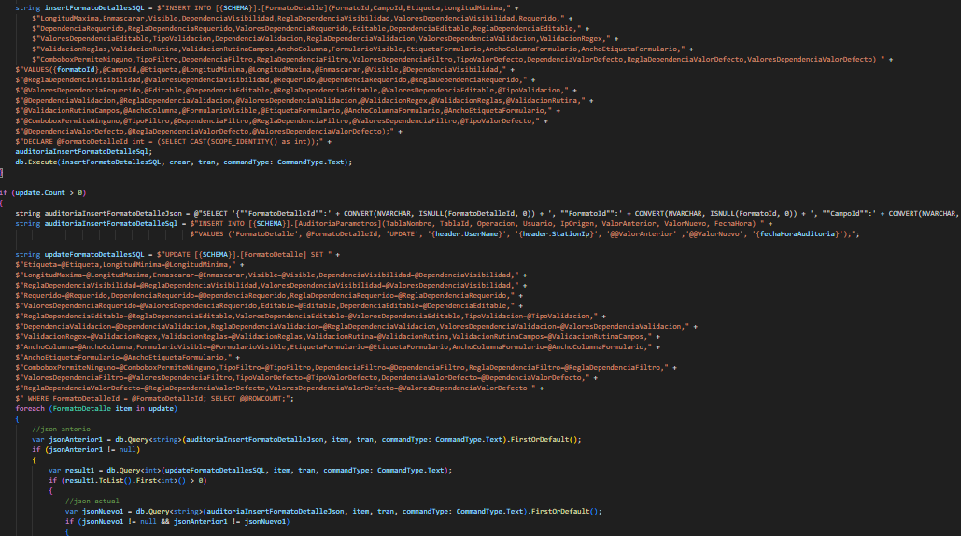
FRAGMENTO DE CODIGO ACTUAL (PARTE 1)

Slide 16
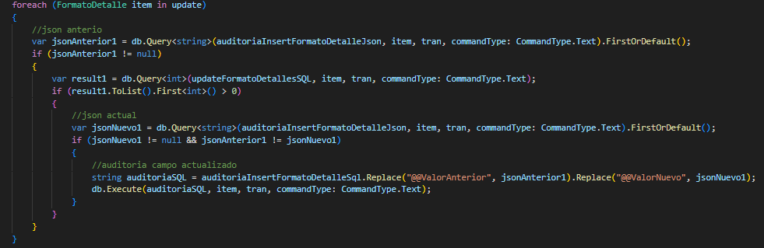
FRAGMENTO DE CODIGO ACTUAL (PARTE 2)

Slide 17
NOVEDAD
No hay separación de la Lógica de Negocio en DB
Código Difícil de Mantener
No Reutilizable
Duplicidad de código
Inconsistencias

Slide 18
REFACTORIZACION
Separación de la Lógica de Negocio
Encapsular la lógica de negocio con SP en la base de datos
Mantenimiento
Rendimiento
Transacciones
facilita el mantenimiento y la reutilización.
Permite un mejor uso de los recursos del servidor
Manejar transacciones complejas de manera más limpia y escalable

Slide 19
API DATOS DE ENTRADA VALIDACION
API
Parametrización Dinámica
CONTROLADOR
TODOS
Métodos
Todos
AFECTACIONES
552 campos validados solo con "NotEmpty"

Slide 20
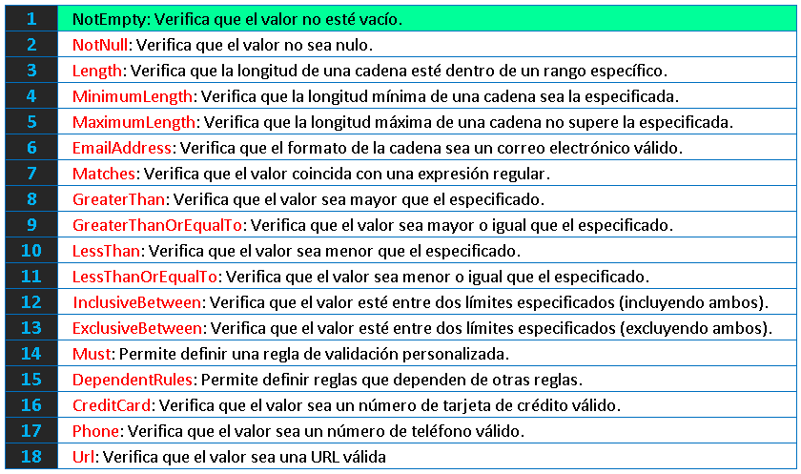
REFACTORIZACION
Lista de validaciones génericas
Validación en Cascada
Utiliza validaciones en cascada para validar propiedades complejas de manera organizada.
Validaciones Personalizadas
Crea reglas de validación personalizadas utilizando el método Must. Esto es útil para lógica específica que no se cubre con las reglas predefinidas.

Slide 21
Código Espagueti REACT
FRONT
BALCON OPERATIVO
Componente
FormClientAccountCreation
1450 líneas
Componente
TableProductCreation
1285 líneas
Componente
TableServiceAP
1260 líneas

Slide 22
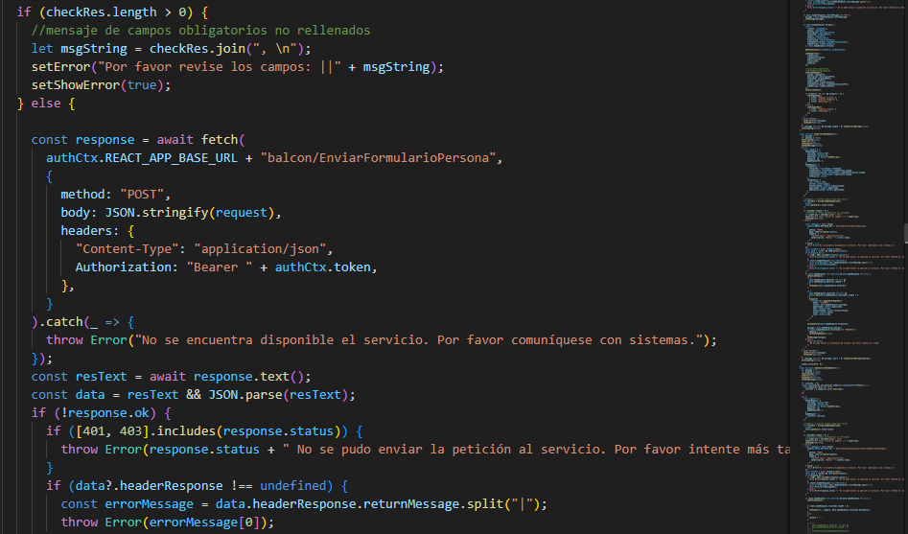
FRAGMENTO DE CODIGO ACTUAL (PARTE 1)
5 servicios embebidos en un solo componente

Slide 23
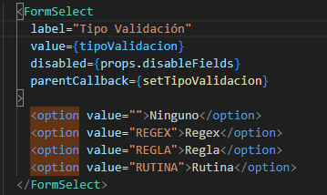
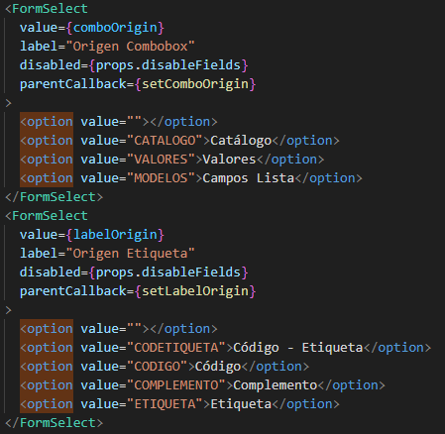
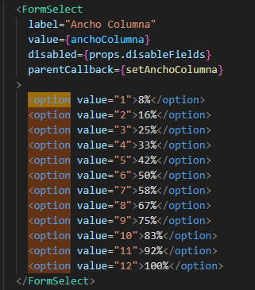
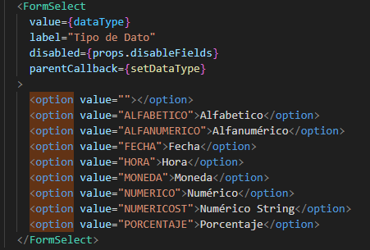
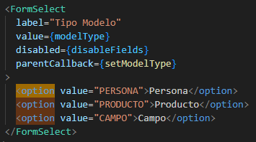
FRAGMENTO DE CODIGO ACTUAL (PARTE 2)

Slide 24

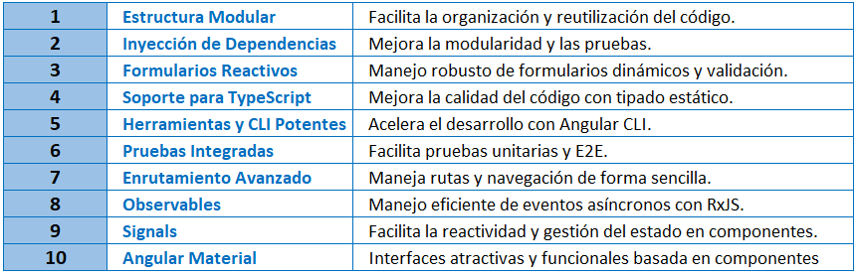
FRAMEWORK ANGULAR

Slide 25

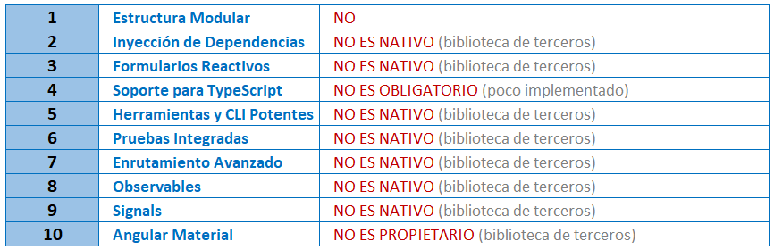
LIBRERÍA REACT

Slide 26
ERRORES DE DISEÑO DB
INTEGRIDAD REFERENCIAL
Asegura que las relaciones entre tablas sean consistentes. Esto significa que un valor en una tabla que hace referencia a otra (a través de claves foráneas) debe existir en la tabla relacionada
RESTRICIONES DE UNICIDAD
Son reglas que garantizan que los valores en una o más columnas sean únicos dentro de una tabla

Slide 27
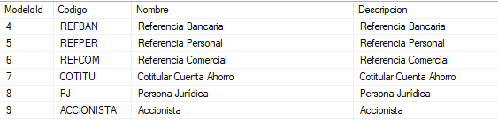
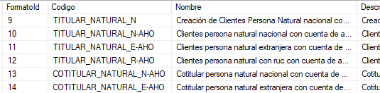

RESTRICIONES DE UNICIDAD
Modelo
Formato

Slide 28
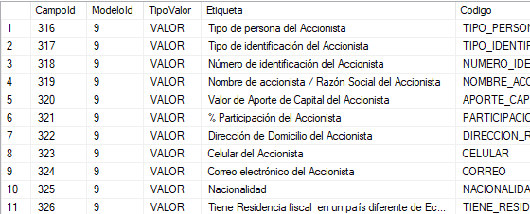
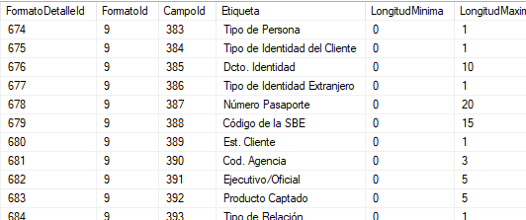

INTEGRIDAD REFERENCIAL
Campo
FormatoDetalle

